Slide 1

Teknologi Informasi Pariwisata
Sesi 2
Vitha Octavanny, MM.Par

Slide 2
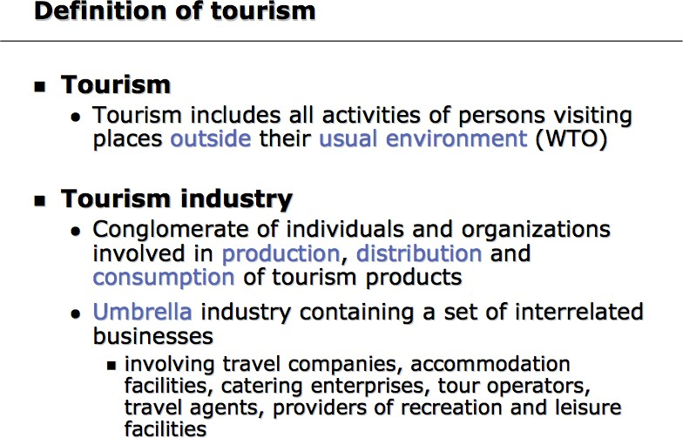

Slide 3
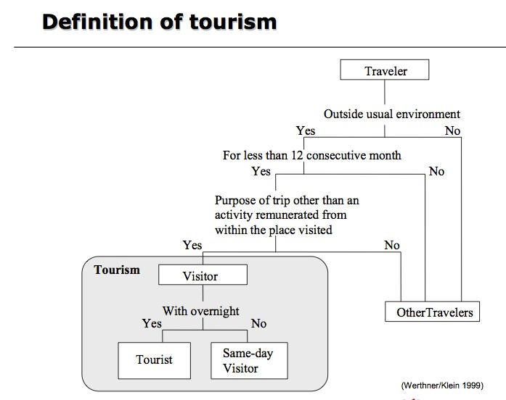

Slide 4
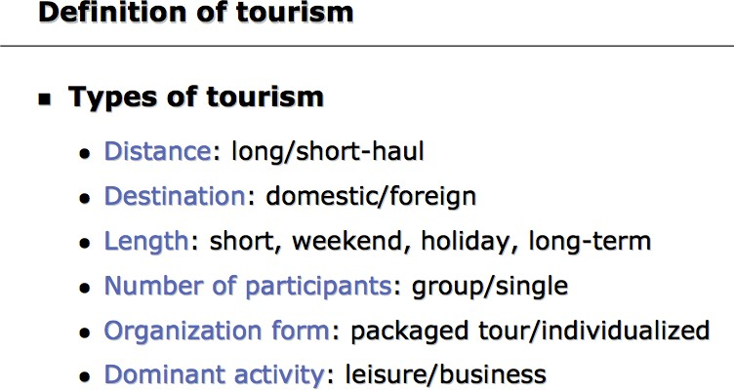

Slide 5
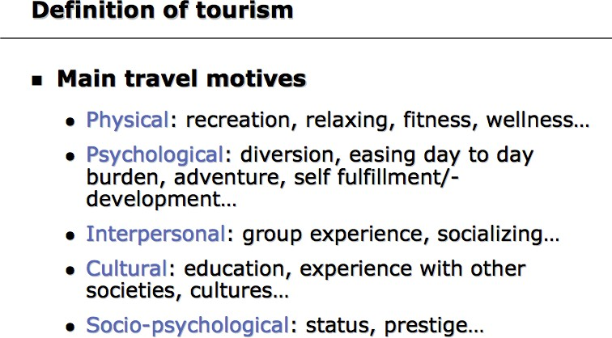

Slide 6
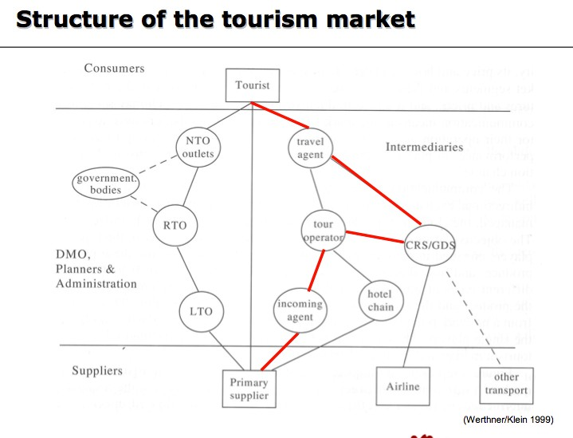

Slide 7
⁺ Value Chain pada Industri Pariwisata
Value chain adalah sebuah sistem yang merupakan rangkaian aktivitas maupun sub sistem yang berinteraksi antara yang satu dengan lainnya
Industri pariwisata mempunyai karakter:“long value chain”
Untuk dapat menyediakan barang atau jasa dengan baik,“value chain” dari semua pihak yang terlibat harus dikoordinasikan dengan baik

Slide 8
⁺ Tourism as an Information- Intensive Industry
…..information is the lifeblood of tourism (Poon, 1993)

Slide 9
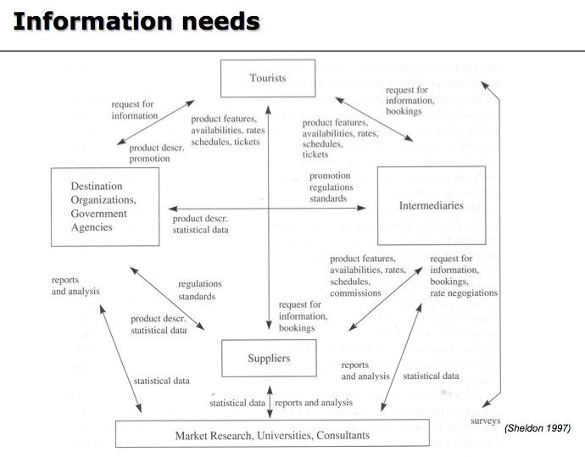

Slide 10
⁺ Information-intensive Industry karena kebutuhan informasi pariwisata yang sangat beragam, contoh:
Wisatawan, mengenai: destinasi; fasilitas; ketersediaan (tiket, kamar, dll); harga; ketentuan imigrasi; geografi dan iklim.
Travel agents, mengenai: perkembangan pasar wisatawan, destinasi; fasilitas; ketersediaan; harga; ketentuan imigrasi; paket tour; tentang cabang atau perusahaan lain.
Suppliers (pemasok): company information; wisatawan; travel agents; pesaing.
Kantor pariwisata (tourism office): trend wisatawan; arus wisatawan; destinasi; kebijakan dan rencana pembangunan (termasuk pembangunan pariwisata).

Slide 11
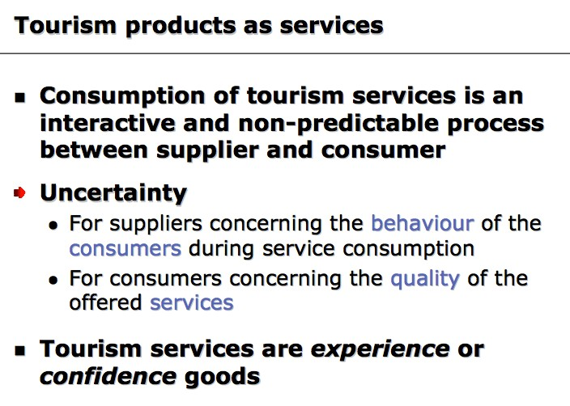

Slide 12
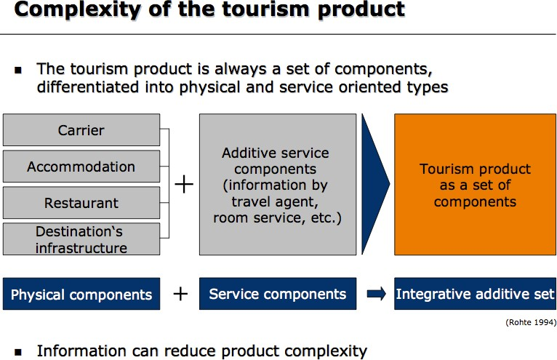

Slide 13
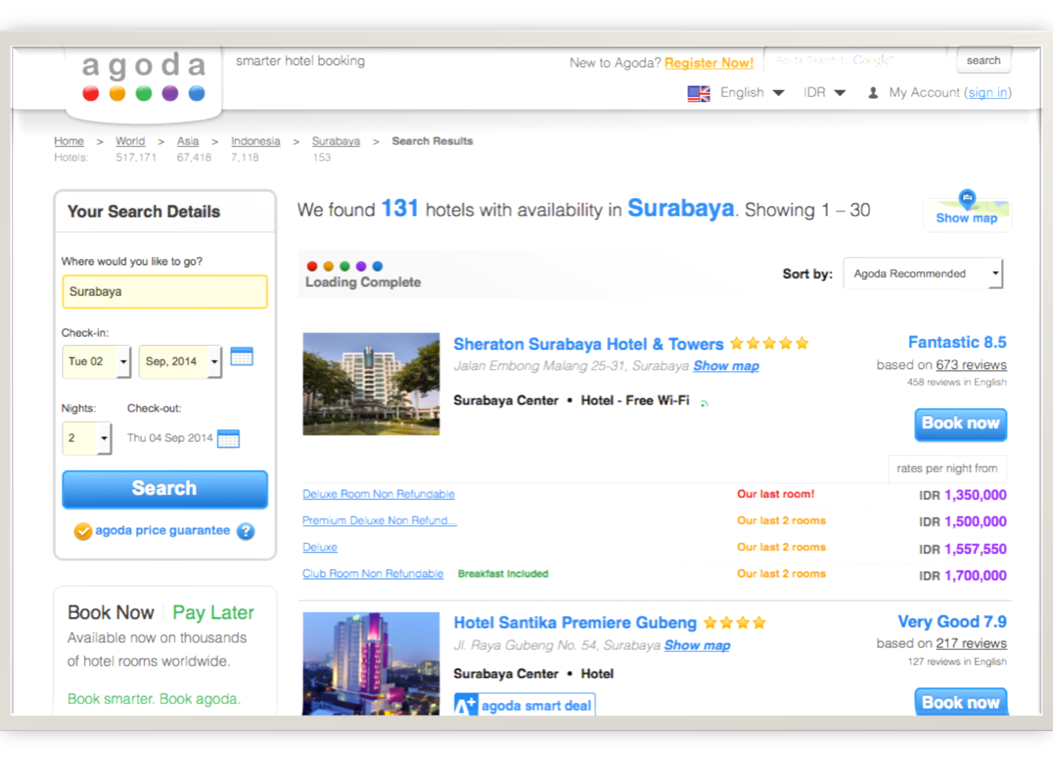
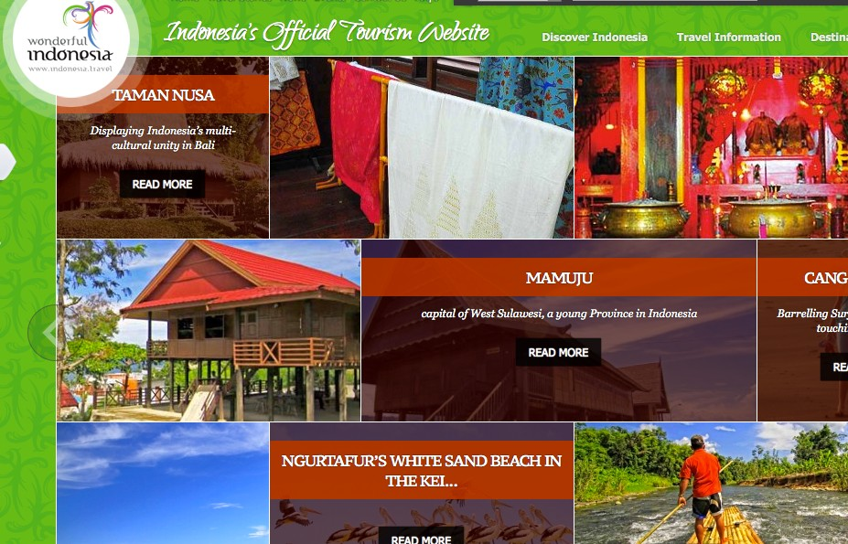

Slide 14
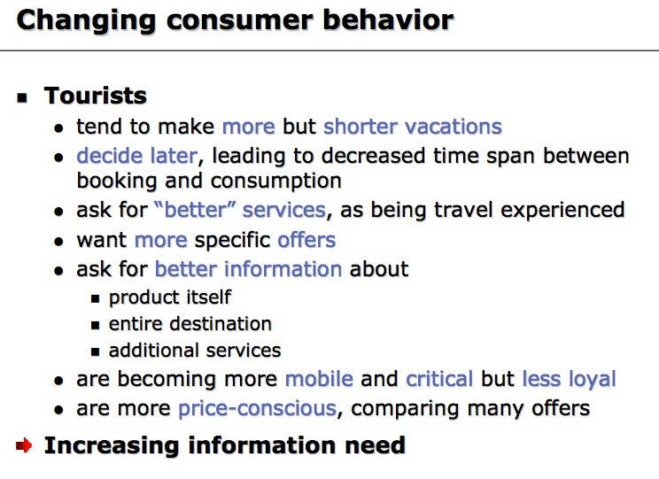

Slide 15
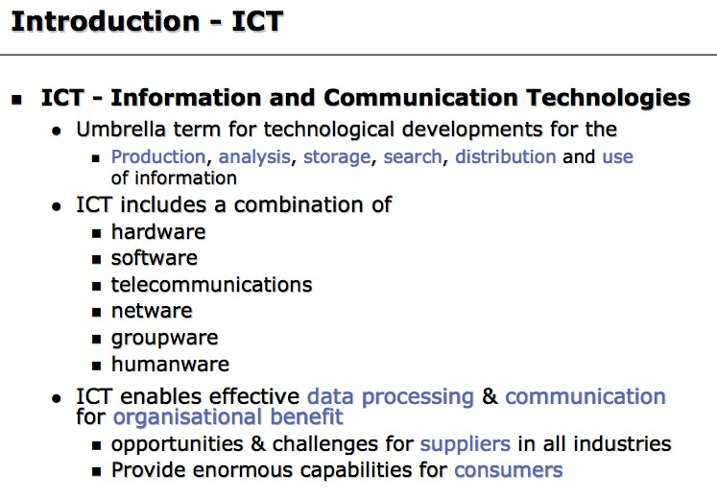

Slide 16
⁺ Technology for tourism/travel?
Travel technology = eTourism
eTourism adalah analisis, desain, implementasi dan aplikasi ICT untuk memberikan solusi pada kebutuhan- kebutuhan industri pariwisata

Slide 17
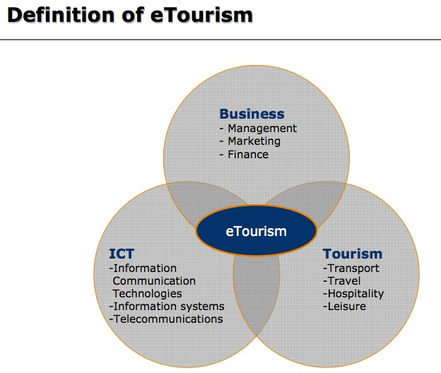

Slide 18
https://www.youtube.com/watch?v=jZoHDo6MEAo

